Slide 1
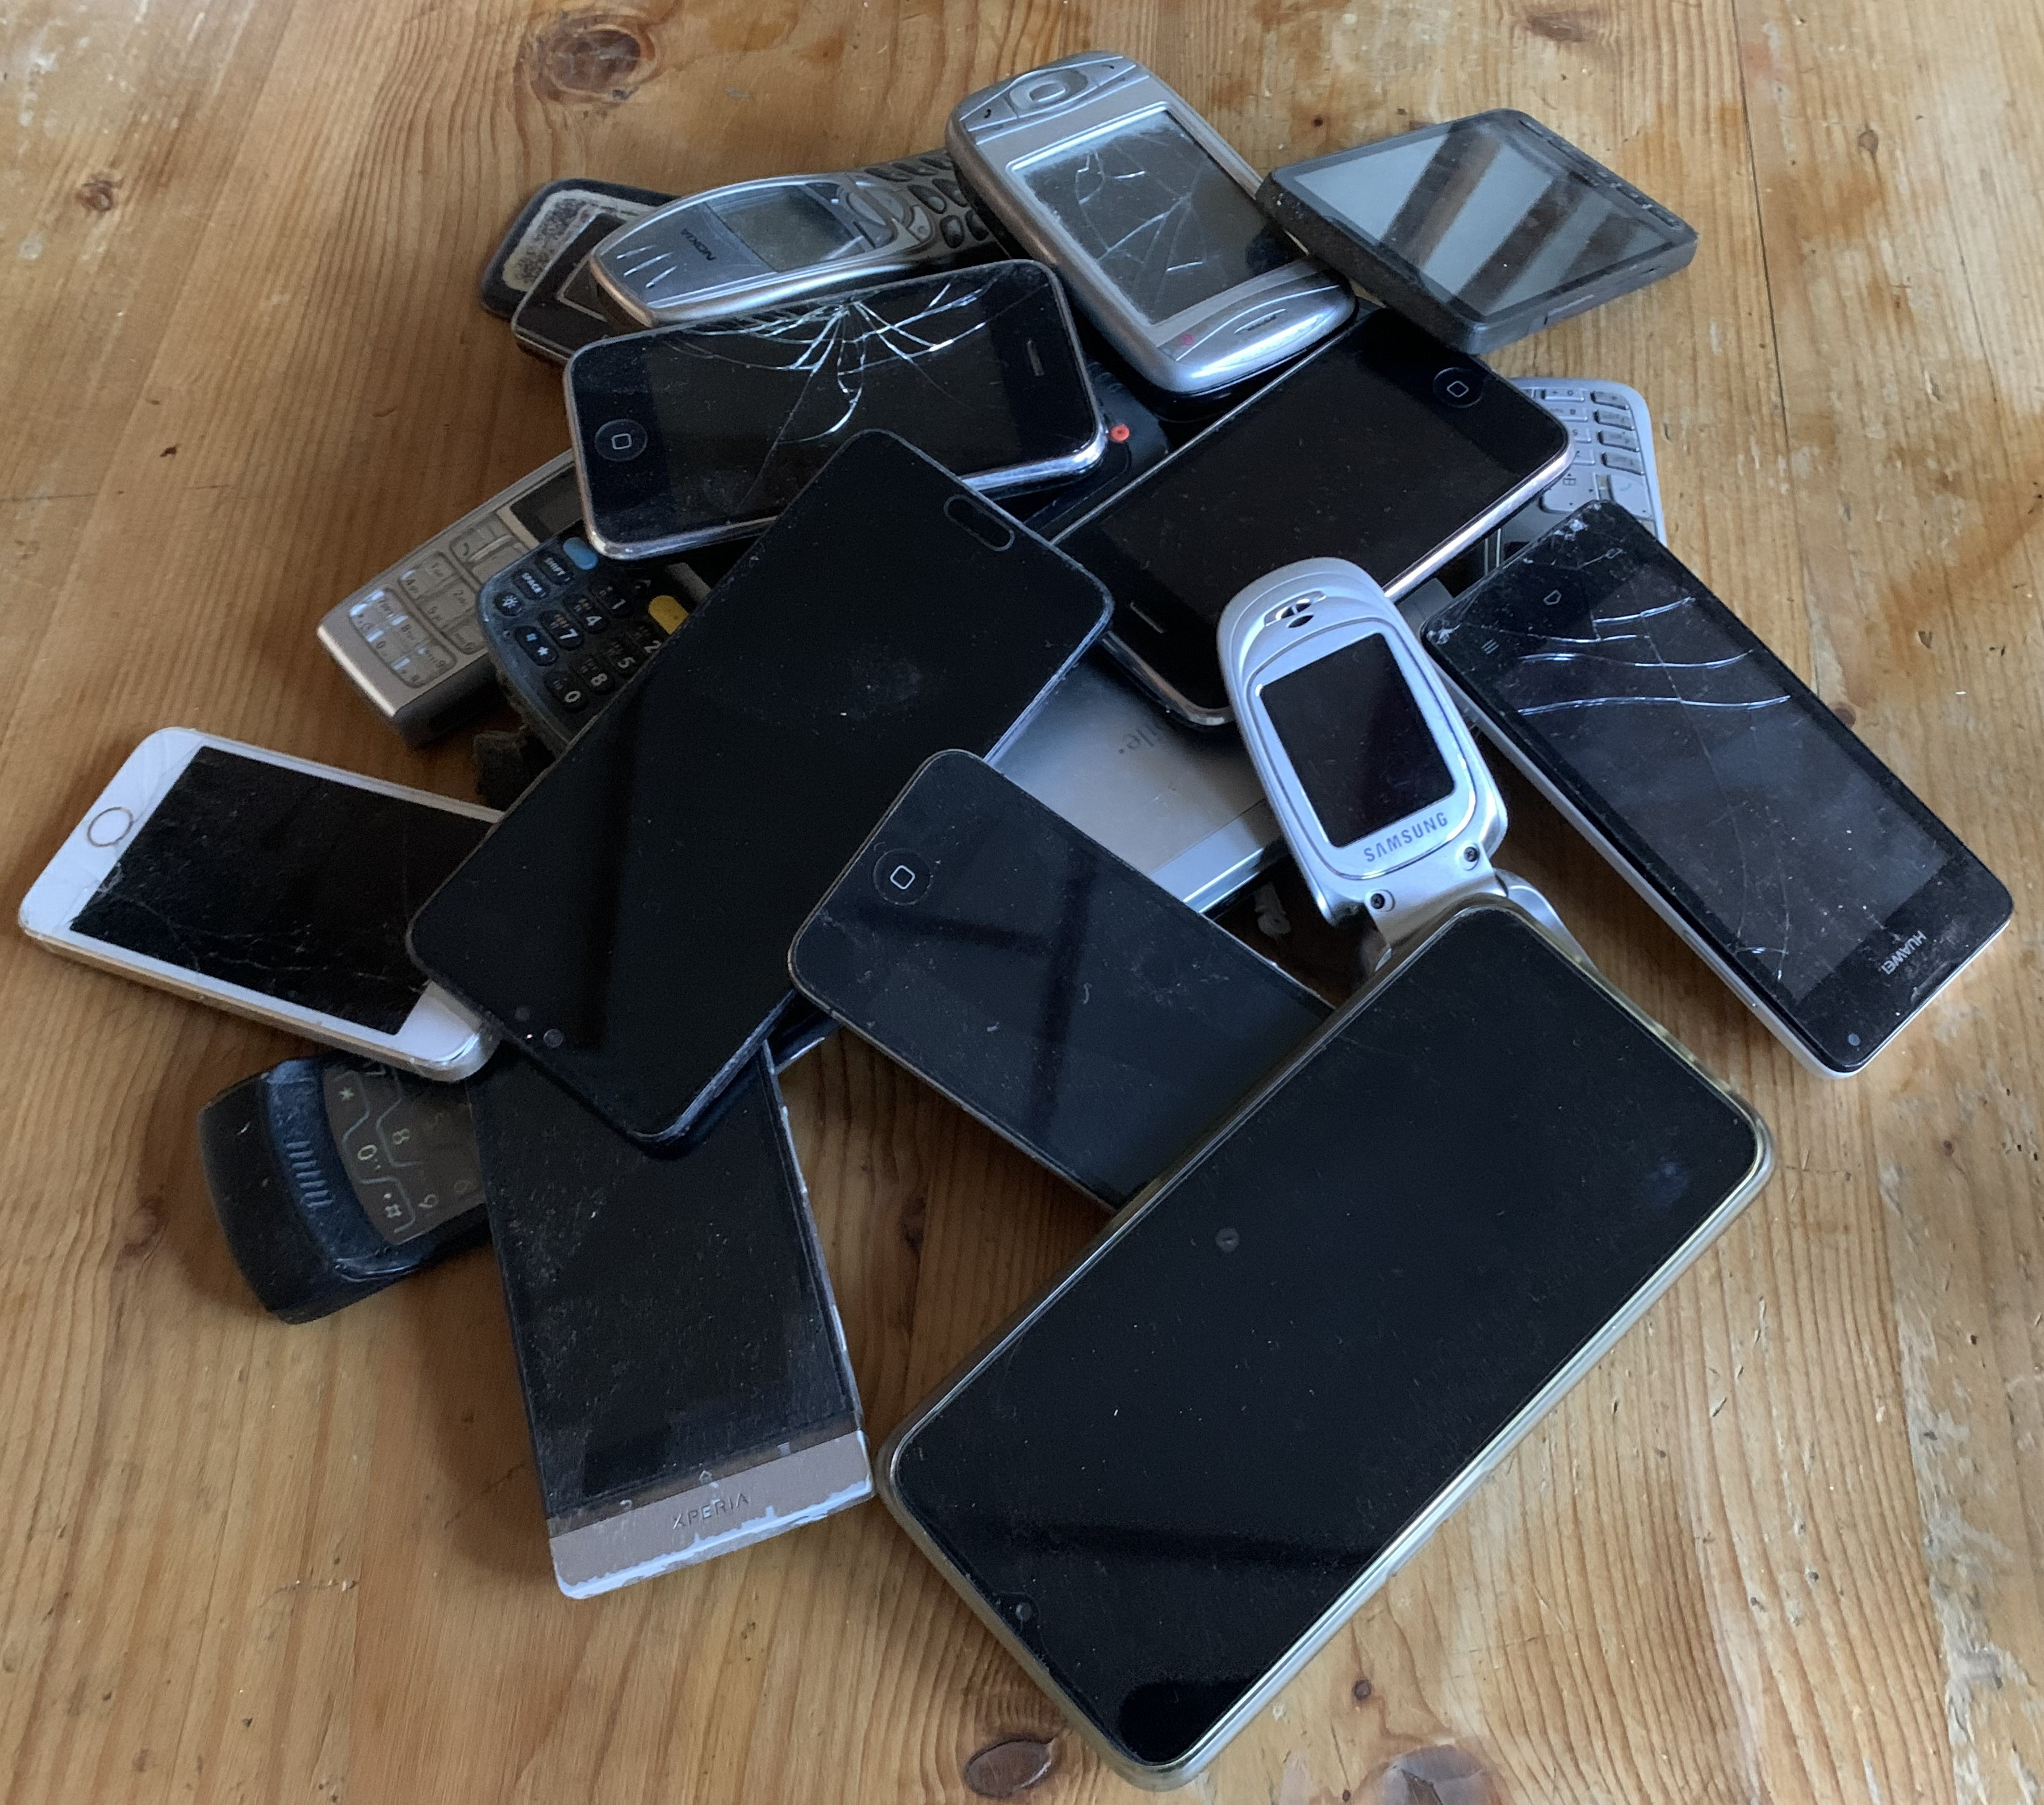
Stellingen telefoonverbod

Slide 2
Ik vind het fijn: geen telefoons meer in de klas

Slide 3
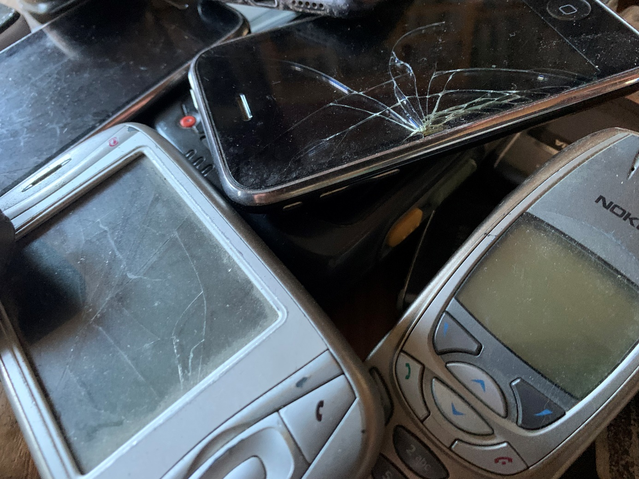
Mijn ouders zijn het ook niet eens met het telefoonverbod

Slide 4
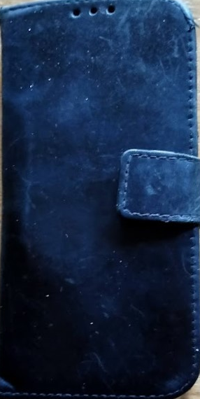
Leraren zitten wel op hun telefoon in de klas

Slide 5
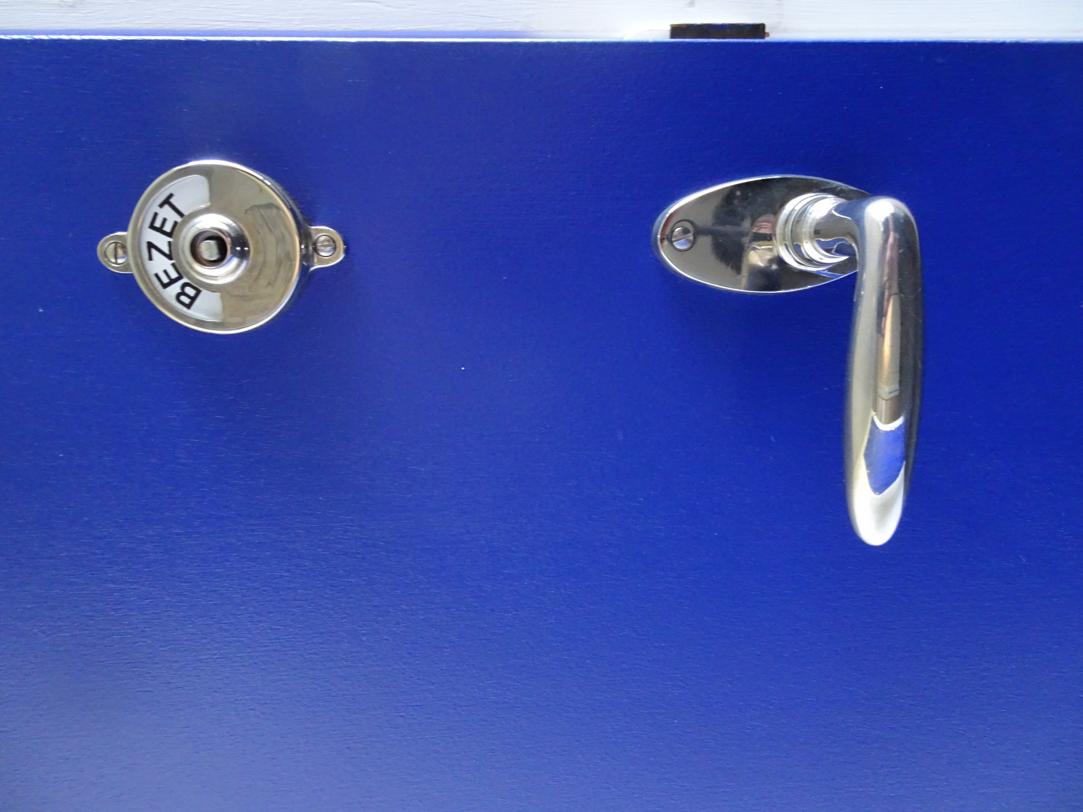
Sommige leerlingen gaan stiekem op het toilet appen

Slide 6
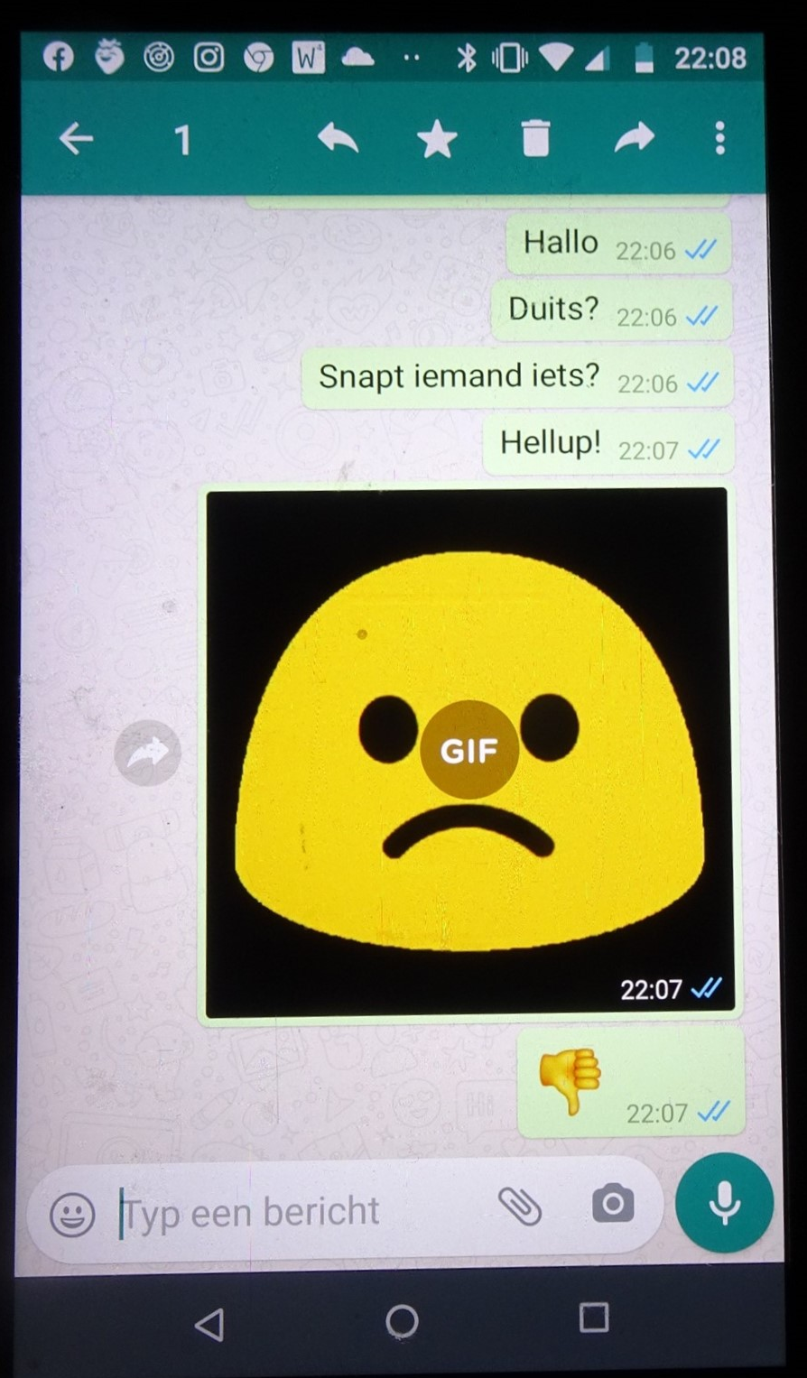
Zonder telefoon kun je minder makkelijk informatie opzoeken

Slide 7
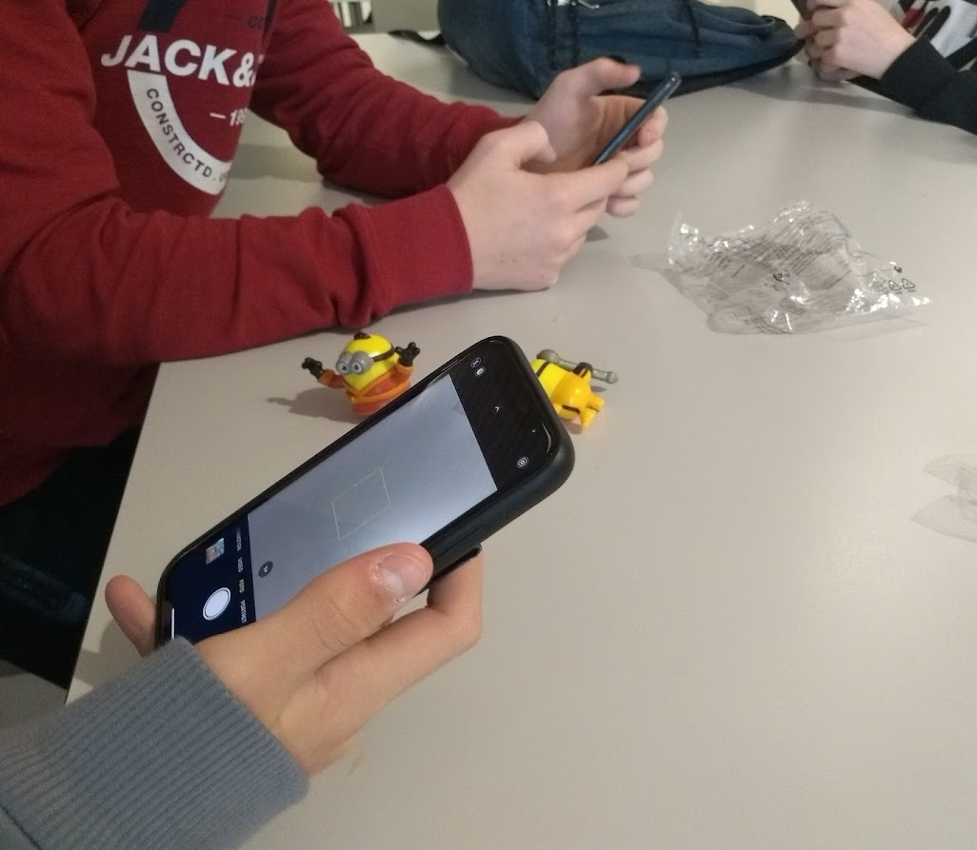
Tijdens de pauze kletsen we nu meer

Slide 8
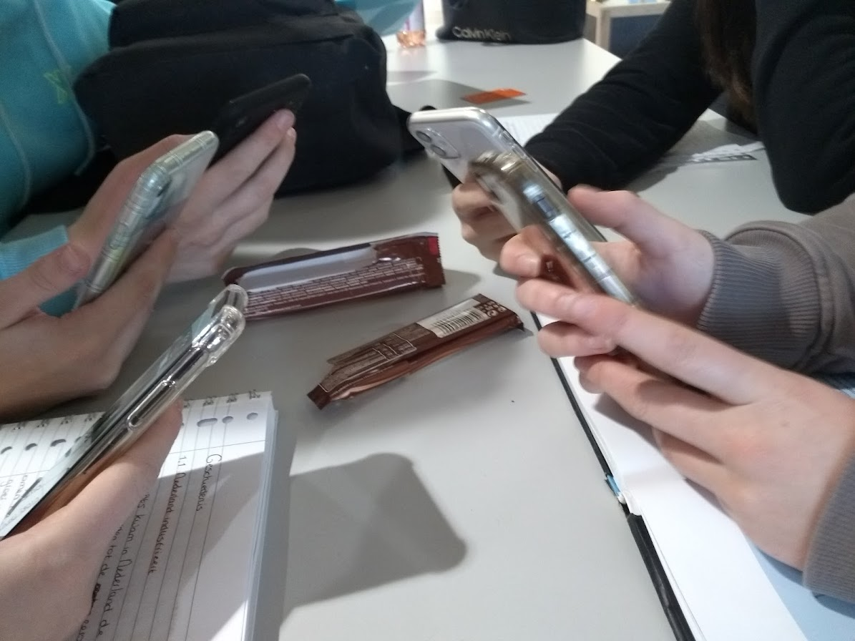
Zonder telefoon ga je eerder een spelletje doen in de pauze

Slide 9
Sommige leraren vinden het verbod ook stom

Slide 10
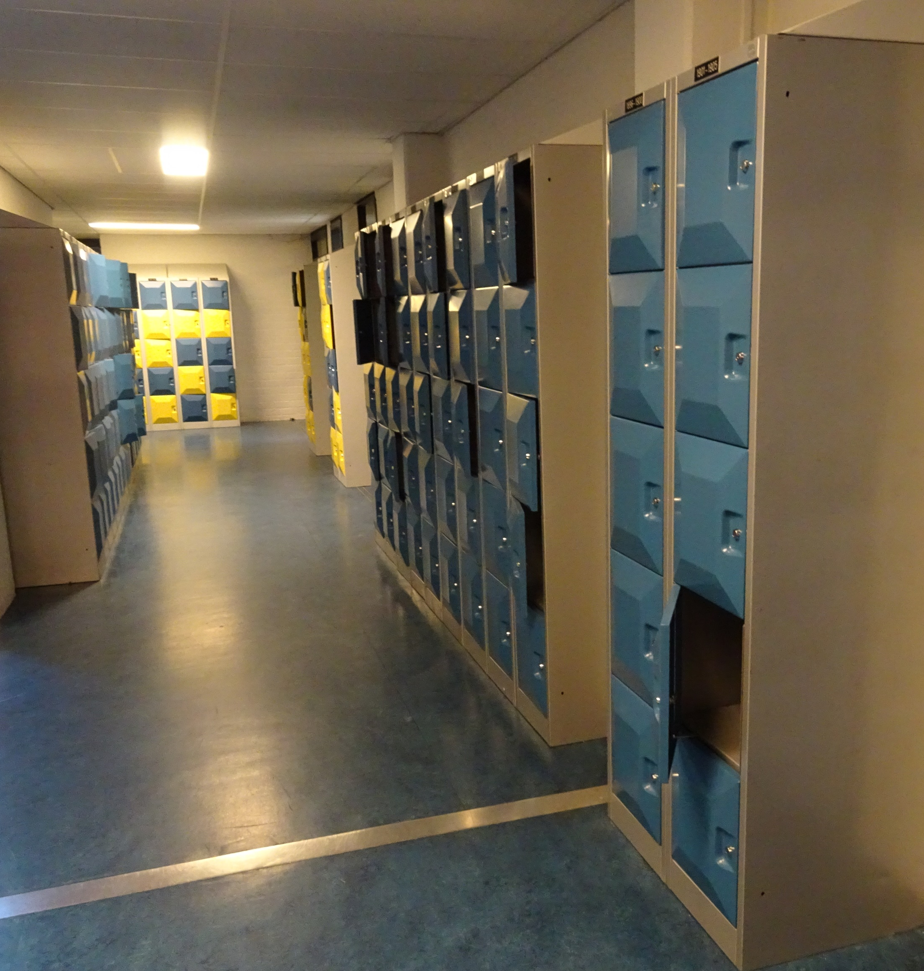
De telefoon moet ook in de pauzes in de kluis

Slide 11
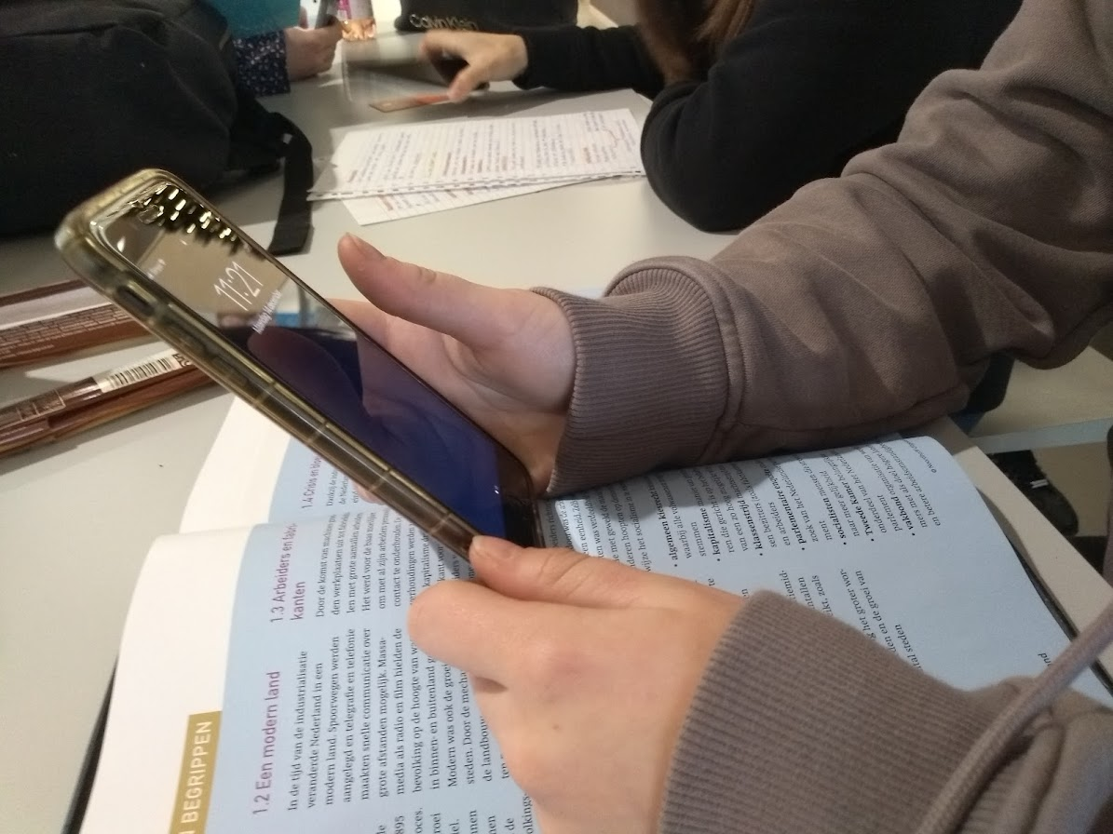
Ik vind het rustiger: ik hoef niet de hele tijd te kijken of ik iets mis

Slide 12
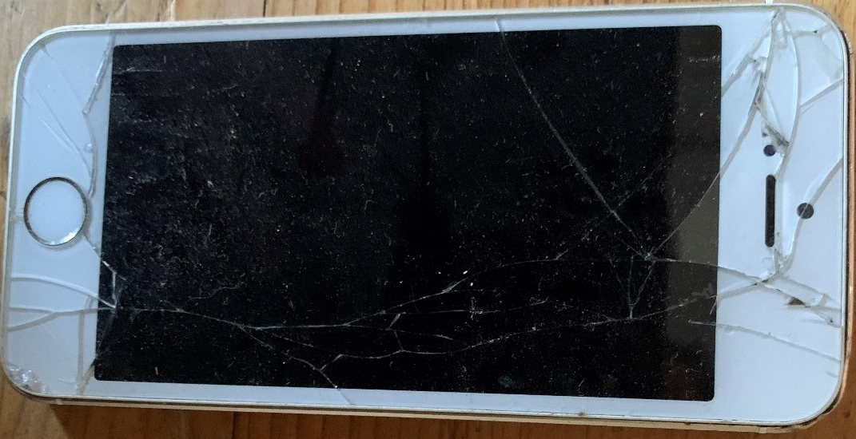
Ik vind het vervelend dat ik niet bereikbaar ben op school

Slide 13
Ik ben wel een beetje telefoonverslaafd

Slide 14
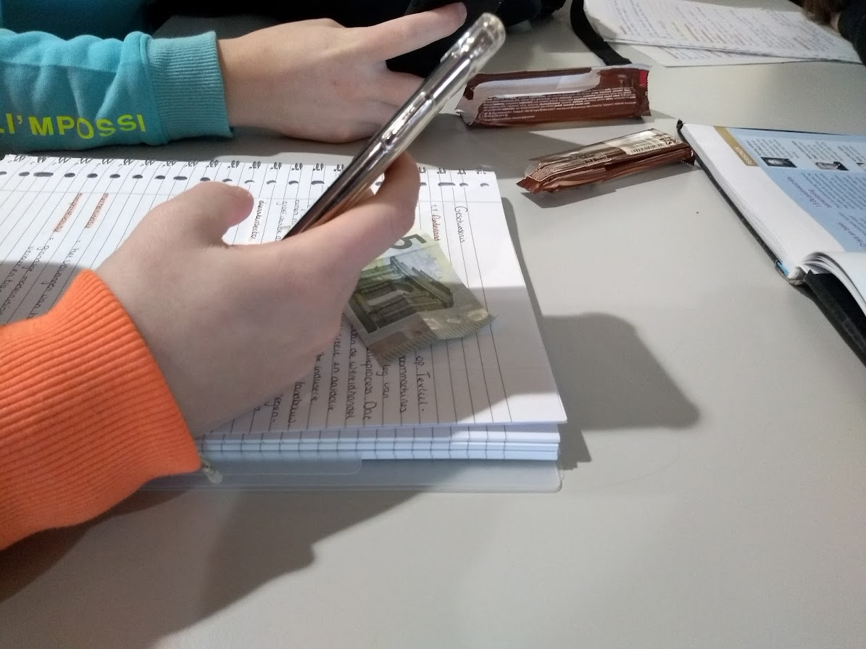
Ik keek haast nooit op mijn telefoon tijdens de les

Slide 15
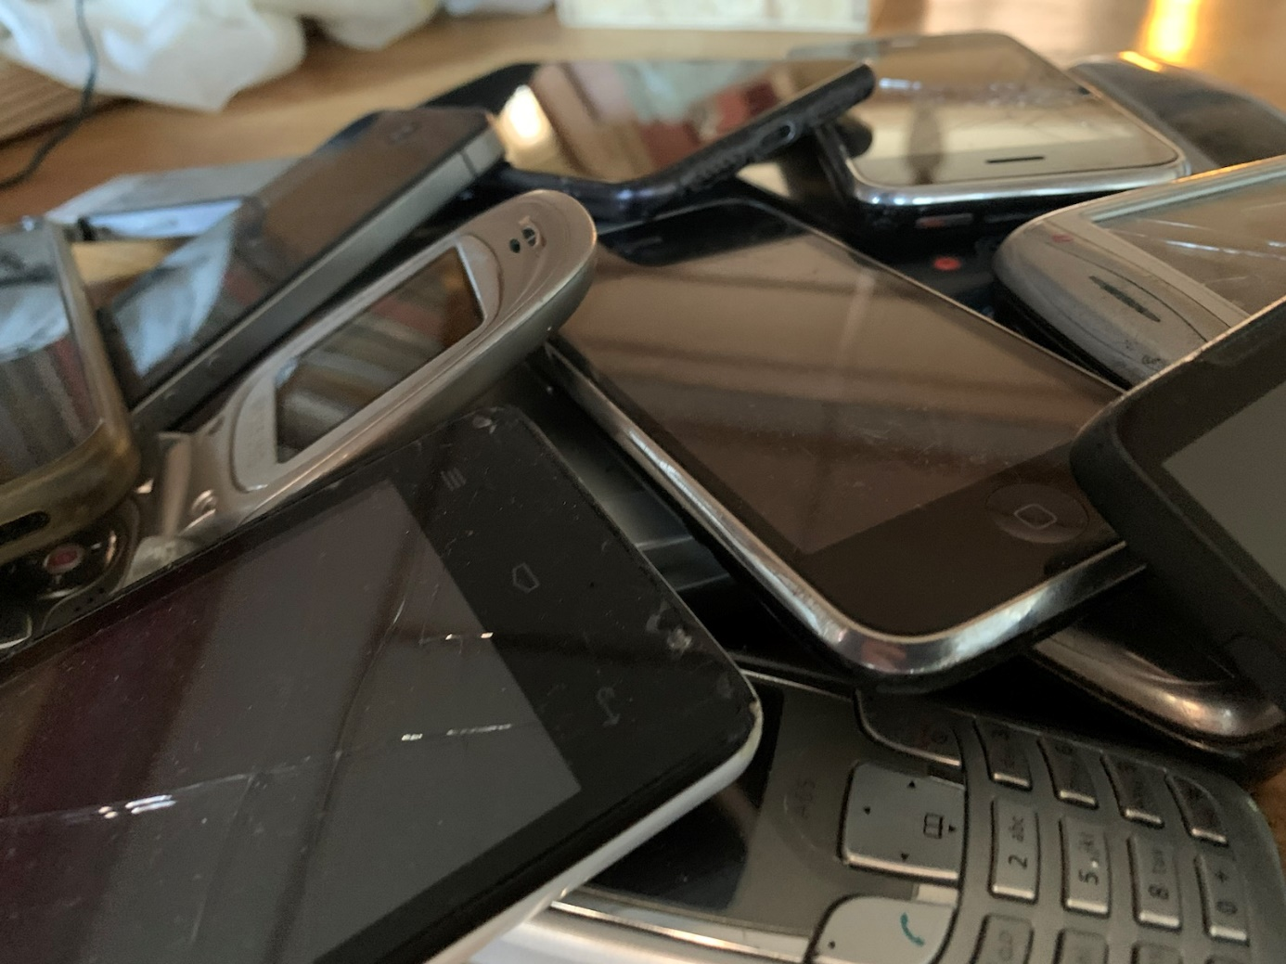
Gaan ze nu laptops en tablets ook verbieden?

Slide 16
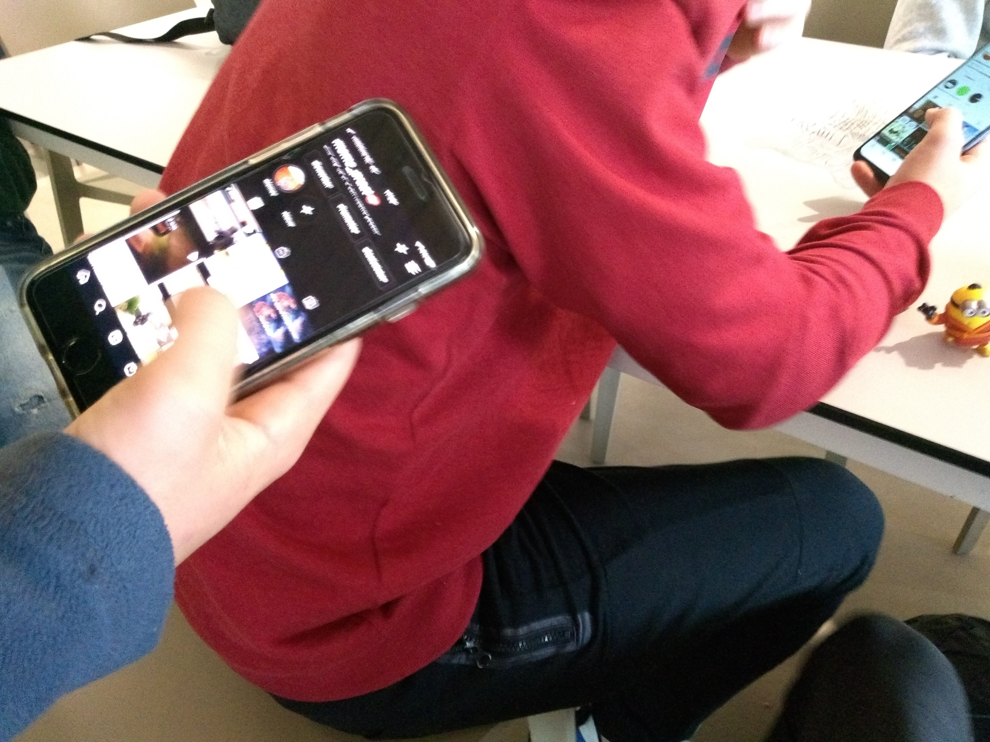
Zonder telefoon weet ik
niet wat ik moet doen tijdens de pauze

Slide 17
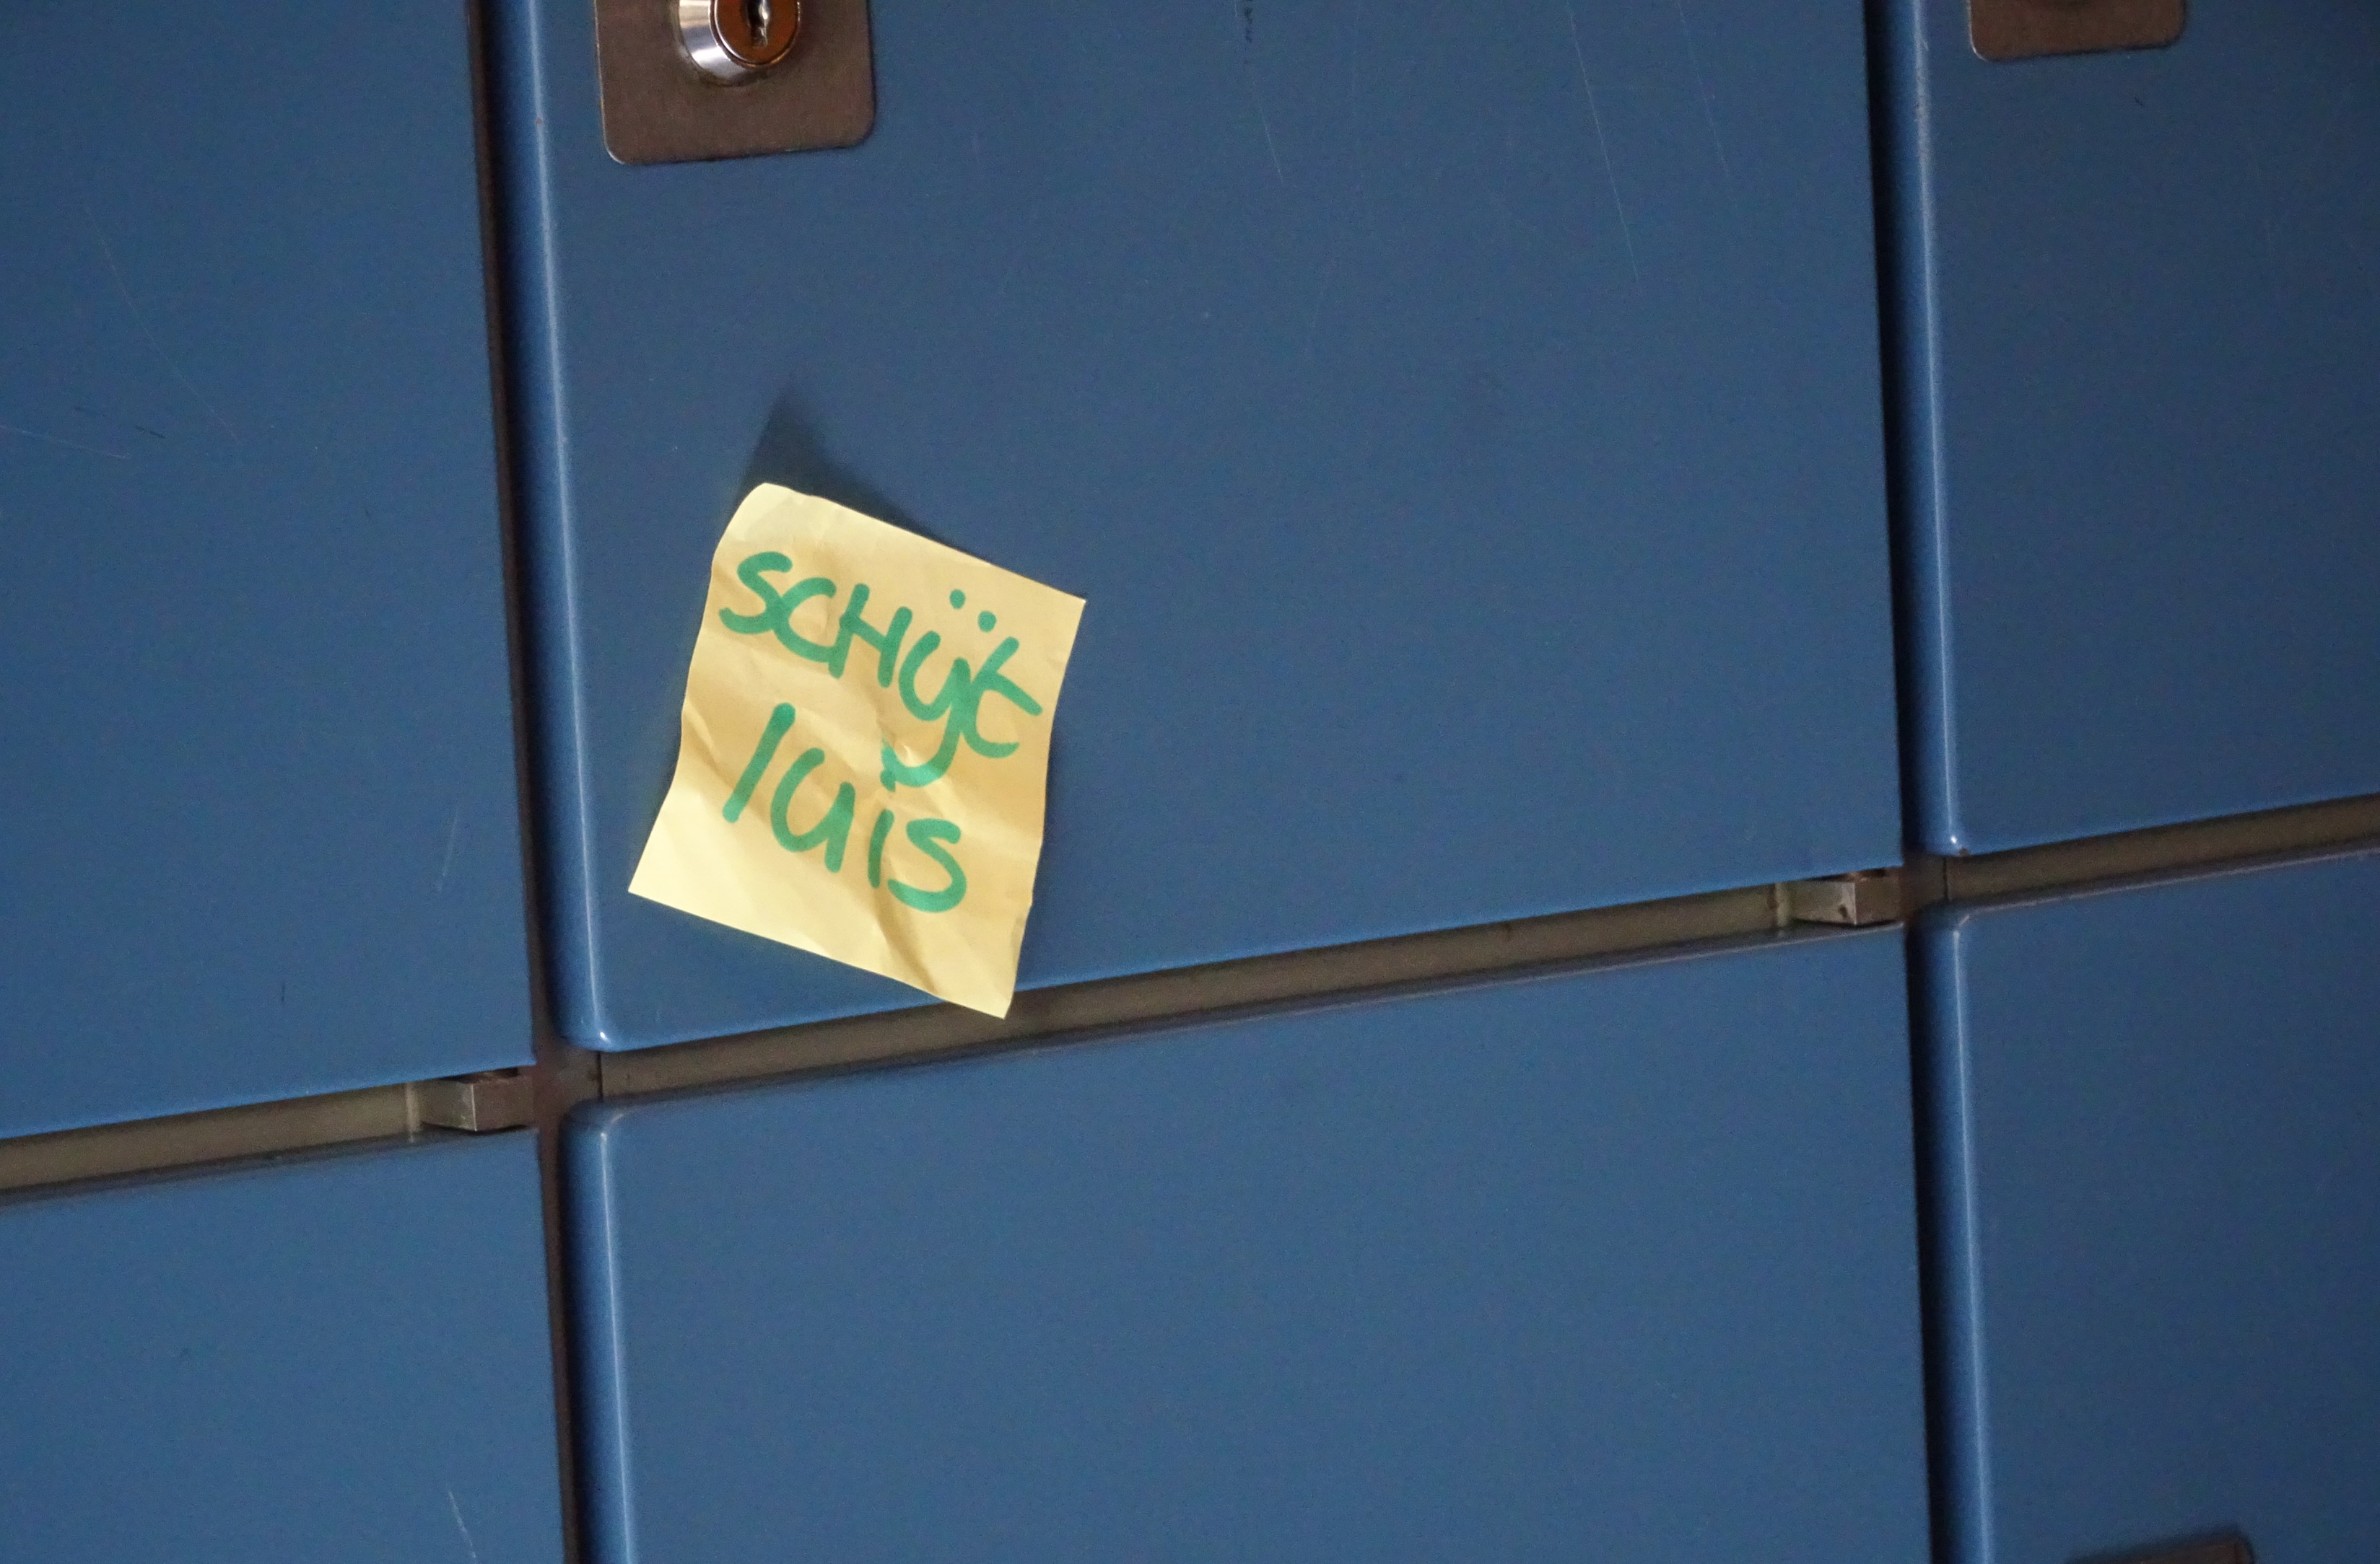
Het telefoonverbod helpt wel tegen pesten en buitensluiten

Slide 18
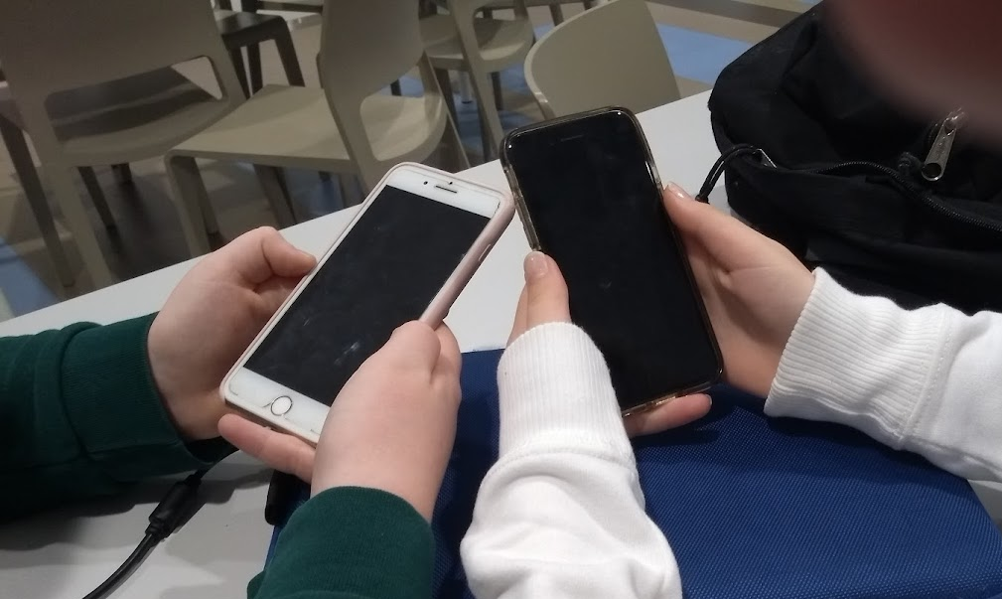
Andere scholen gaan veel minder streng om met het telefoonverbod

Slide 19
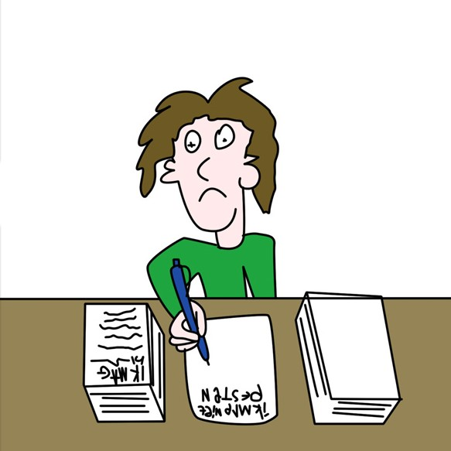
Als je betrapt wordt met je telefoon krijg je bijna geen straf

Slide 20
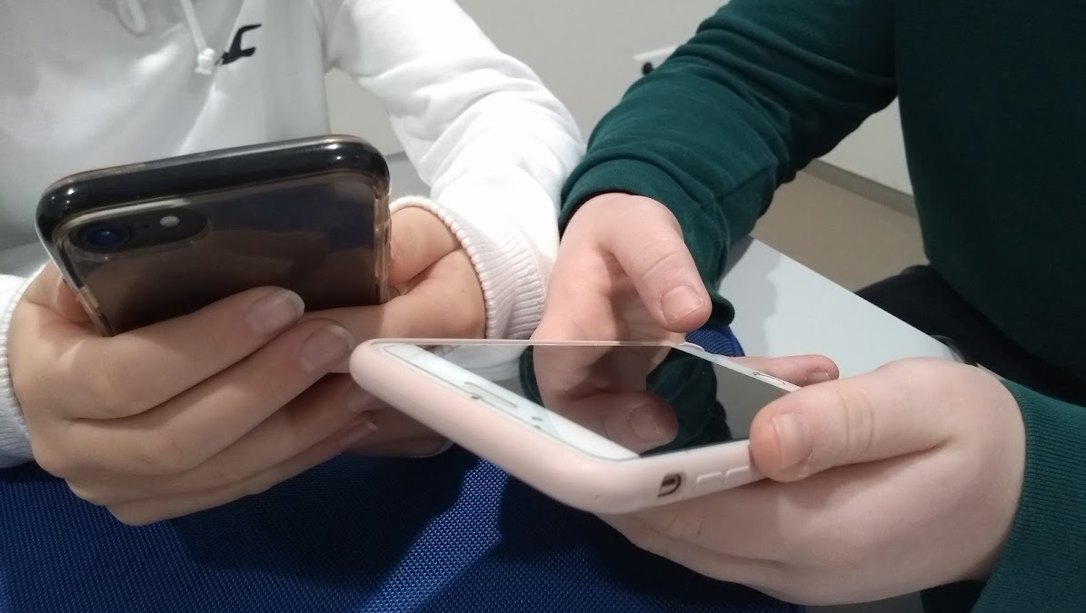
Mijn punten zijn beter sinds het telefoonverbod

Slide 21
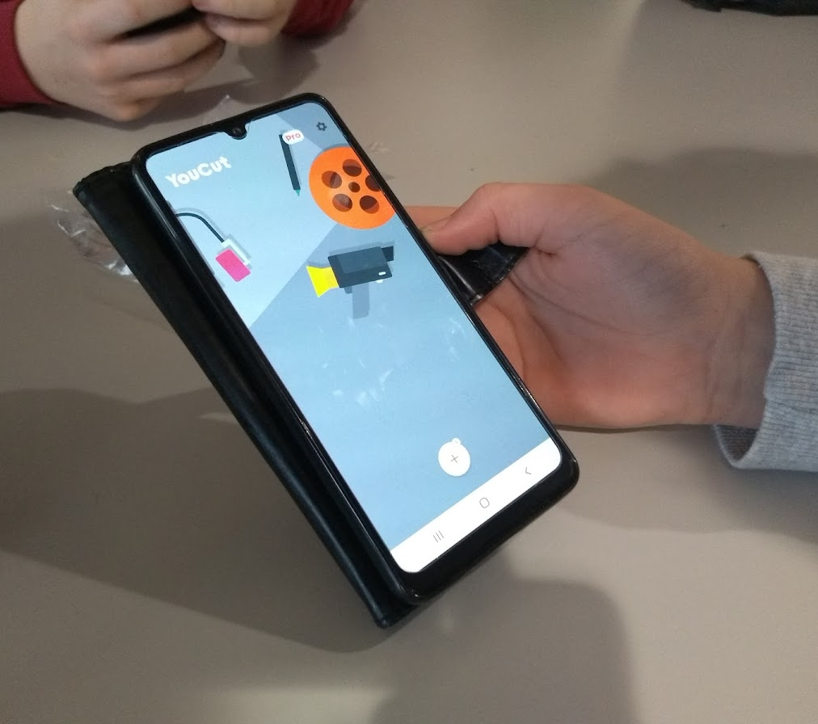
Leerlingen weten heel goed hoe je met een telefoon moet omgaan

Slide 22
Informatie:
https://www.aob.nl/actueel/artikelen/telefoonverbod-vereist-nieuwe-routines-op-school/
https://www.rijksoverheid.nl/onderwerpen/voortgezet-onderwijs/mobiele-apparaten-in-de-klas
https://www.nji.nl/nieuws/telefoonverbod-in-klas-niet-enige-oplossing
https://www.kennisrotonde.nl/vraag-en-antwoord/smartphones-in-de-les-en-effect-op-leerprestaties-leerlingen

Slide 23
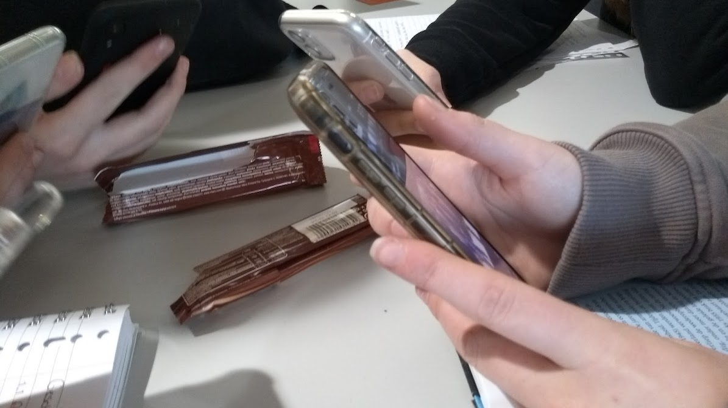
Deze PowerPointpresentatie werd ontwikkeld door Lucy Reijnen
Delen mag met bronvermelding

